Slide 1
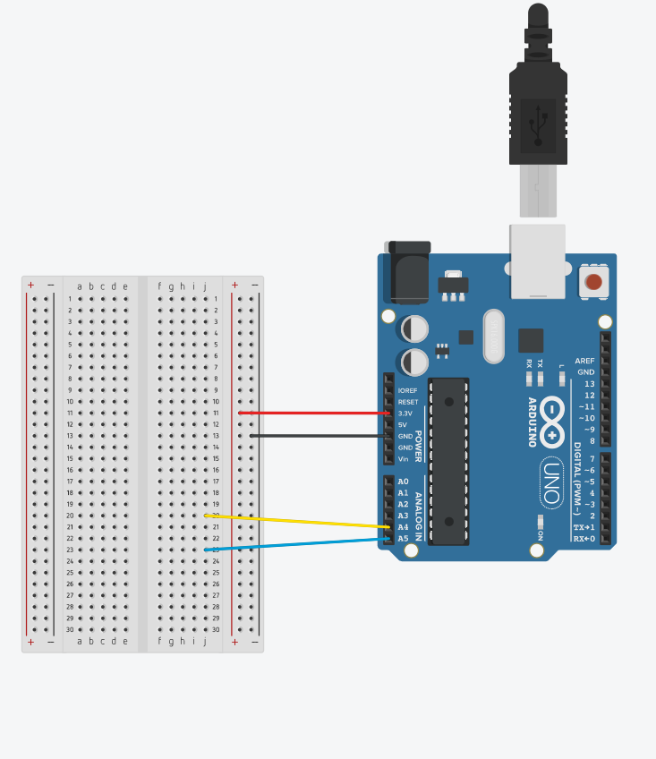
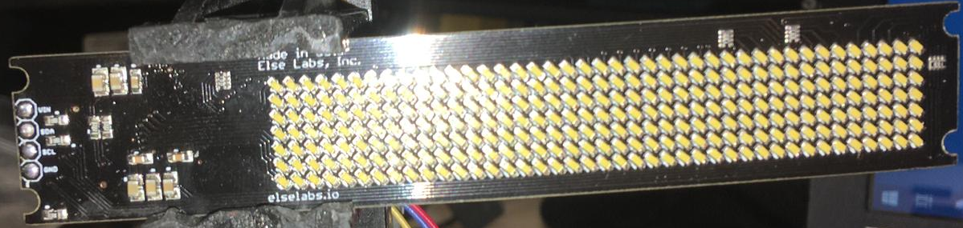
Vin→ 3.3V (Red Wire)
GND→ Black Wire
VIN
SDA
SCL
GND
SDA(Yellow Wire)
SCL(Blue Wire)

